Slide 1
LSI設計ミーティング後 進捗報告 2023年6月22日
M2 安藤 夏輝
1

Slide 2
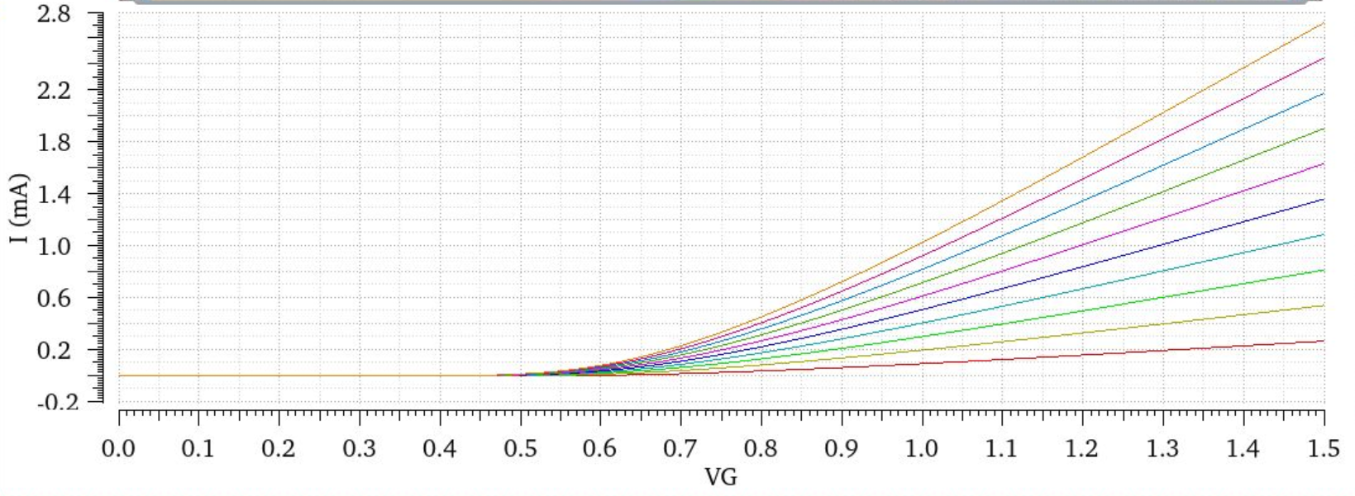

$K_{0}$の推定
以前$K_{0}を$推定したとき、W=1~10umの範囲から考察をした。
しかし、Wについて10umと10.1umの間でモデル式の切り替わりがあり、パラメータの抽出として
不適切であったと考えられた。
W=10um
L=360nm
W=1um

Slide 3
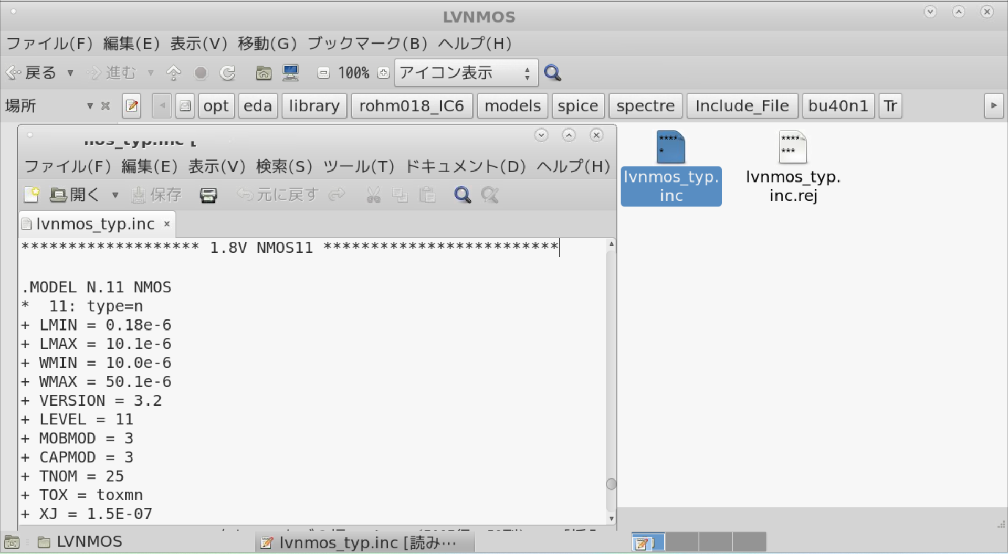
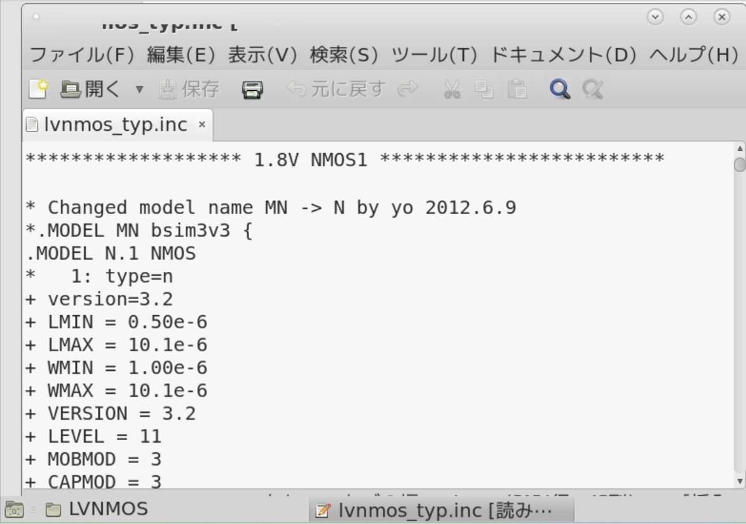
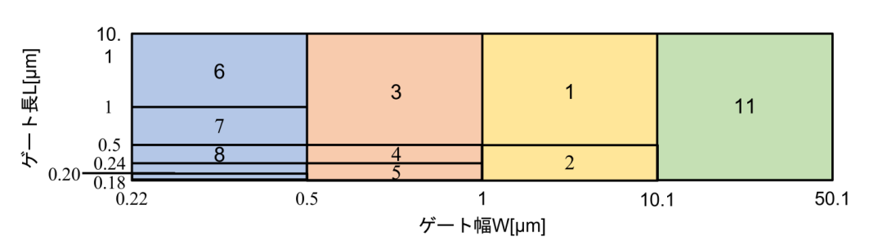
モデルパラメータの割り当て 関根研 小林君の資料より引用

Slide 4

$K_{0}$の推定
バイアス$電圧とゲート幅によるK_{0}$の変化
 | W=10um | W=20um | W=30um | W=40um | W=50um | W=100um
VGS=0.5V | 244.980u | 347.882u | 347.863u | 347.785u | 347.694u | 347.688u
VGS=0.6V | 134.352u | 164.257u | 163.988u | 163.735u | 163.552u | 163.552u
VGS=0.7V | 135.912u | 148.717u | 148.219u | 147.813u | 147.470u | 147.468u
VGS=0.8V | 134.739u | 139.070u | 138.392u | 137.850u | 137.395u | 137.397u
VGS=0.9V | 129.530u | 129.490u | 128.693u | 128.061u | 127.533u | 127.532u
VGS=1.0V | 122.615u | 120.219u | 119.353u | 118.668u | 118.100u | 118.100u
Vth=0.45Vに近く、
飽和領域の式から推察できない
W=10um,20umの間でKの変化が大きい
・Wが増加するとKは減少するが依存性は低い
・W=50umのときの値でほとんど収束している
・$K_{0}=\frac{1}{2}μC_{ox}$の中に含まれる移動度μはバイアス電圧によって変化する（そのためPDKに固定値で記載されない）
・バイアス条件によって適宜Kを与えることで、より設計理論値とシミュレーション結果が合致すると考えられる

Slide 5
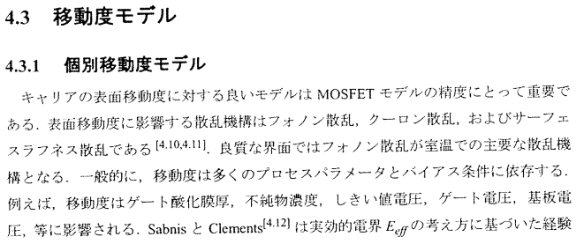
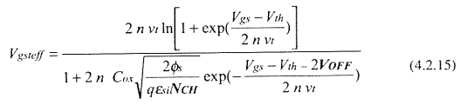
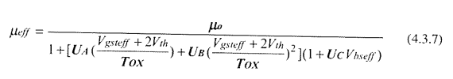
補足資料 BSIM3v3における移動度モデル
出典：
MOSFETのモデリングとBSIM3ユーザーズガイド P113,119,120

Slide 6
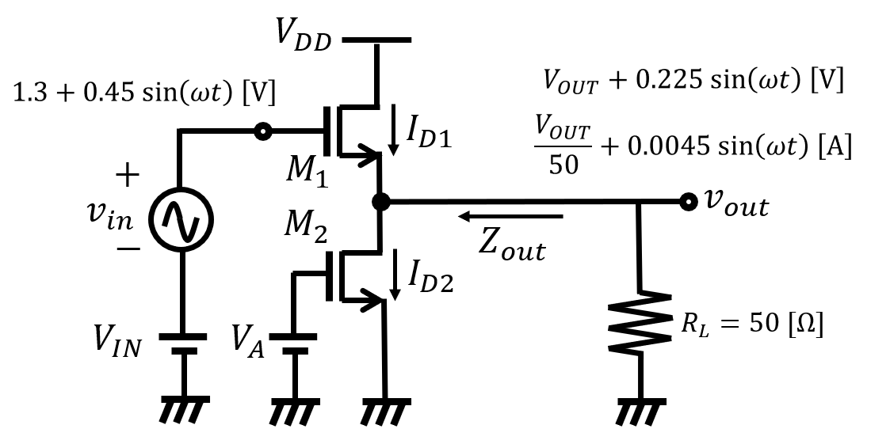

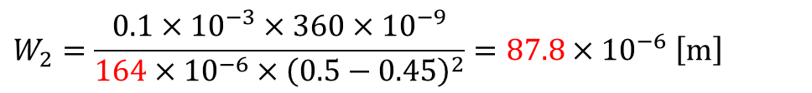

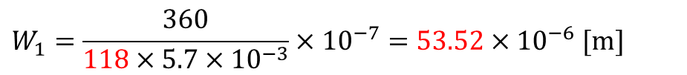

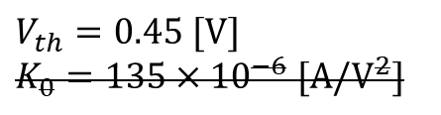

$K_{0}$を考慮したバッファの設計
$$V_{th}=0.45 [V]$$
$$K_{0}=135×{10}^{−6} [A/V^{2}]$$
$$0.225<V_{OUT}<0.283[V]$$
$$V_{OUT}=0.28 [V]$$
$$0.45<V_{A}<\left(0.28−0.225\right)+0.45=0.505 [V]$$
$$V_{A}=0.5 [V]$$
$$L_{1}, L_{2}=360×{10}^{−9} [m]$$
$$I_{D1}=\left(0.85−0.28\right)∗{10}^{−2}=5.7×{10}^{−3} [A]$$
$$W_{1}=\frac{360}{118×5.7×{10}^{−3}}×{10}^{−7}=53.52×{10}^{−6} [m]$$
$I_{D1}=5.7×{10}^{−3}=I_{D2}+\frac{0.28}{50}→I_{D2}+5.6×{10}^{−3}⟺I_{D2}=0.1×{10}^{−3}$ $[A]$
$$W_{2}=\frac{0.1×{10}^{−3}×360×{10}^{−9}}{164×{10}^{−6}×{\left(0.5−0.45\right)}^{2}}=87.8×{10}^{−6} \left[m\right]$$

Slide 7
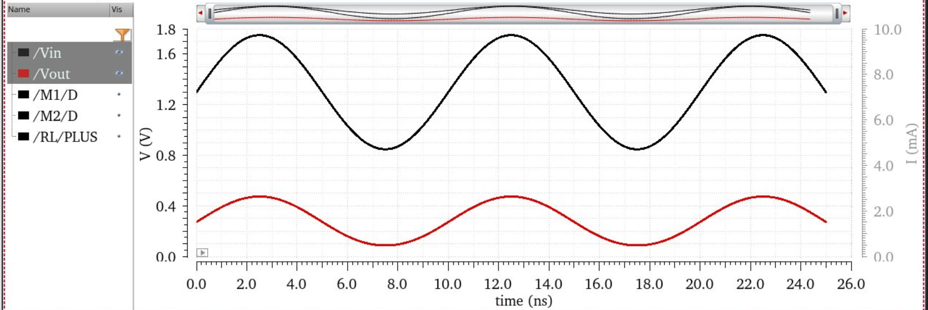
$K_{0}$を考慮したバッファの設計
Vout=0.276V 設計値から-4mV
直流設計の観点からも向上した
図8 過渡解析（入出力電圧）

Slide 8
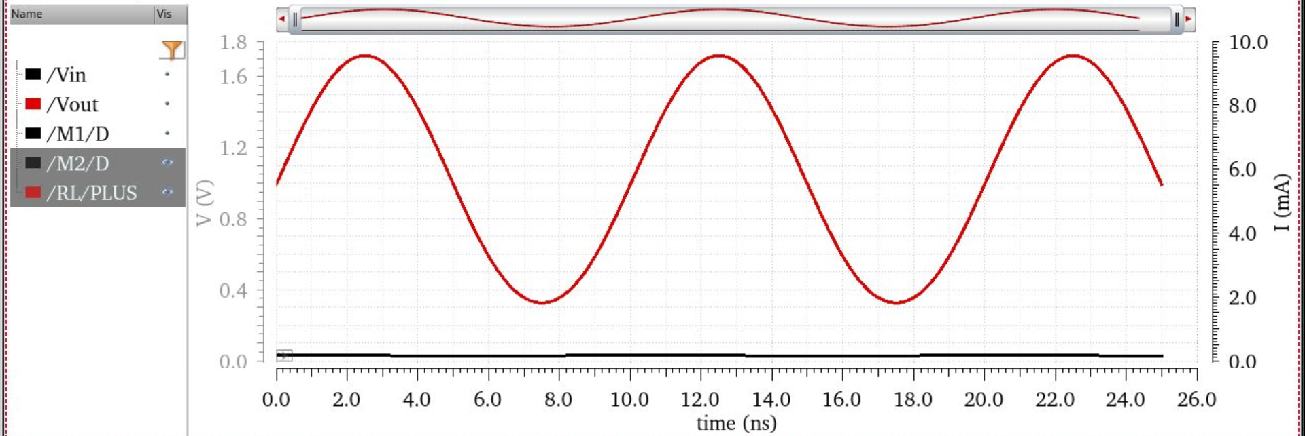
$K_{0}$を考慮したバッファの設計
Iout=5.52mA, 設計値より-0.08mA
ID2=200uA程度、直流設計は向上
図9 過渡解析（出力電流、M2のドレイン電流）

Slide 9
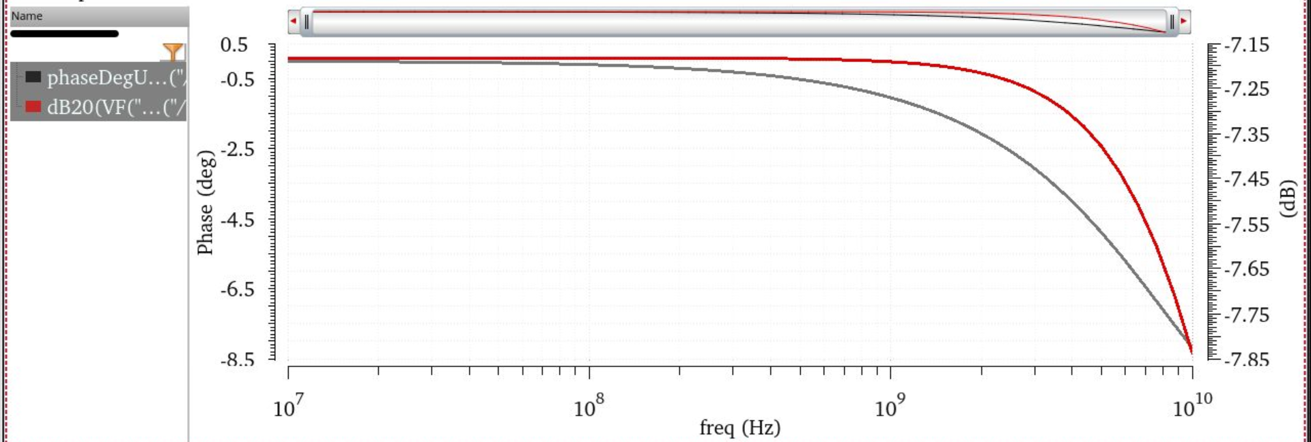
$K_{0}$を考慮したバッファの設計
利得は-7.18dB→0.43倍でまだ足りていない
図10 交流解析

Slide 10
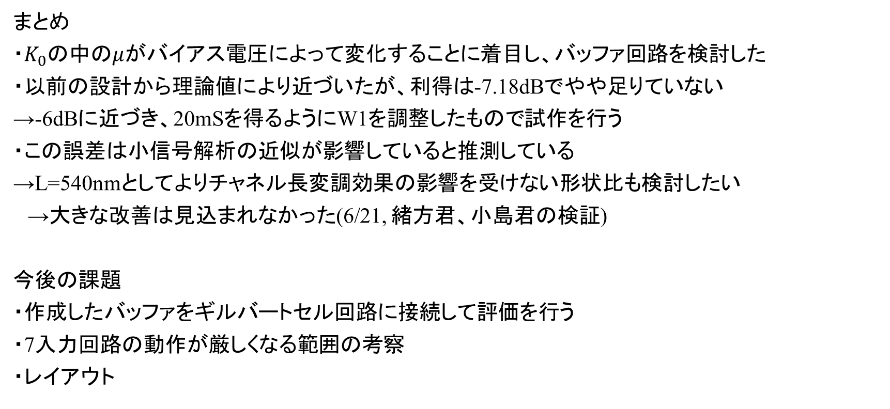
まとめと今後の課題
まとめ
・$K_{0}$の中の$μ$がバイアス電圧によって変化することに着目し、バッファ回路を検討した
・以前の設計から理論値により近づいたが、利得は-7.18dBでやや足りていない
→-6dBに近づき、20mSを得るようにW1を調整したもので試作を行う
・この誤差は小信号解析の近似が影響していると推測している
→L=540nmとしてよりチャネル長変調効果の影響を受けない形状比も検討したい
→大きな改善は見込まれなかった(6/21, 緒方君、小島君の検証)
今後の課題
・作成したバッファをギルバートセル回路に接続して評価を行う
・7入力回路の動作が厳しくなる範囲の考察
・レイアウト

